Slide 1
ИЗМЕНЕНИЯ, ВНЕСЕННЫЕ В ФЕДЕРАЛЬНЫЙ ЗАКОН ОТ 24.06.1998 № 89-ФЗ «ОБ ОТХОДАХ ПРОИЗВОДСТВА И ПОТРЕБЛЕНИЯ»

Slide 2
Перераспределение полномочий в области обращения с отходами
ДО 01.01.2016
С 01.01.2016
- Сбор
- Транспортирование
- Обработка
- Утилизация
- Обезвреживание
- Размещение
- Участие
Субъекты РФ
Органы местного
самоуправления
- Организация
УЧАСТИЕ* в организации деятельности по обращению
с отходами

Slide 3
Изменения в области лицензирования
ДО 01.01.2016
ЛИЦЕНЗИРОВАНИЮ ПОДЛЕЖАТ
ПОСЛЕ 01.01.2016
ЛИЦЕНЗИРОВАНИЮ ПОДЛЕЖАТ
Обезвреживание
Обезвреживание
Размещение
Размещение
Сбор
Транспортирование
Утилизация
Отсутствие переходного периода:
Прекращение действия лицензий
выданных до 01.07.2015 (кроме обезвреживания и захоронения, выданных до 01.07.2015)
Обработка
Лицензирующий орган: РОСПРИРОДНАДЗОР

Slide 4
Регулирование в области обращения с отходами от использования товаров
Обязанности по утилизации отходов от использования товаров может быть исполнена следующими способами:
Производители
или
импортеры товаров
Самостоятельно обеспечивают утилизацию отходов от использования товаров
Заключают договоры с операторами по обращению с твердыми коммунальными отходами
Создают объединения (союзы) производителей, импортеров товаров, обеспечивающие утилизацию отходом от использования товаров
Уплачивают экологический сбор

Slide 5
Распределение экологического сбора
Экологический сбор
Федеральный
бюджет
Субсидии субъектам РФ пропорционально численности населения
Условия предоставления субсидий субъектами РФ
Региональная программа в области обращения с отходами
Территориальная схема обращения с отходами

Slide 6
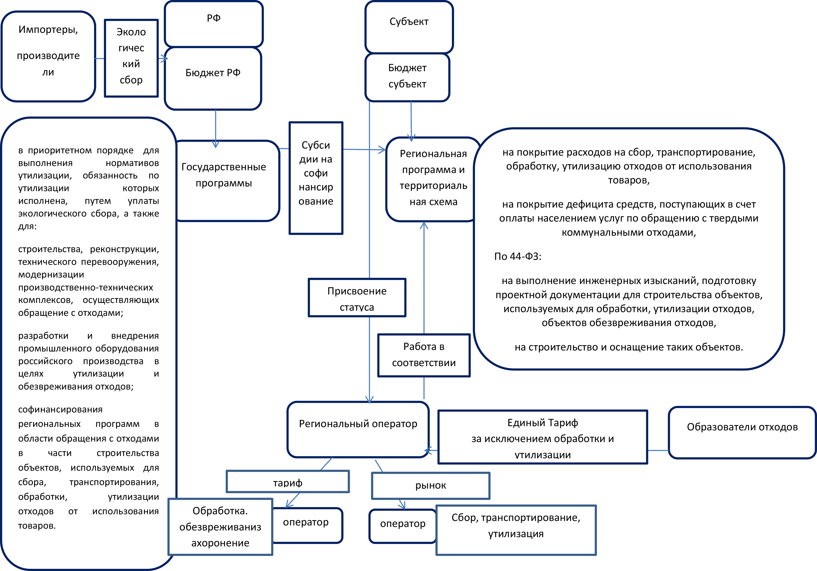

Slide 7
данные о нахождении источников образования отходов на территории субъекта
данные о количестве образующихся отходов, с разбивкой по видам и классам опасности отходов
данные о целевых показателях по обезвреживанию, утилизации и размещению отходов, установленных в субъекте
данные о нахождении мест сбора и накопления отходов
Территориальная схема обращения с отходами должна включать
данные о месте нахождения объектов по обработке, утилизации, обезвреживанию, захоронению
баланс количественных характеристик образования, обработки, утилизации, обезвреживания, захоронения отходов
схему потоков отходов, в том числе твердых коммунальных отходов, от источников их образования до объектов, используемых для обработки, утилизации, обезвреживания, размещения отходов

Slide 8
Региональный оператор по обращению с твердыми коммунальными отходами
Конкурсный отбор
Региональный оператор
Юридическое лицо
Договор
Оплата услуг
Собственник отходов
Субъект
Регулирование деятельности регионального оператора
Соглашение
Присвоение статуса
Определение зоны деятельности
Срок 10 лет
Работа в соответствии с:
- региональными программами
- территориальными схемами
- правилами обращения
с отходами
Единый тариф
За исключением
Обработка
утилизация
Сбор
Транспортирование
Обработка
Утилизация
Обезвреживание
Размещение
тариф
рынок
Оплата услуг
оператор
оператор
- Обработка
- Обезвреживание
- Захоронение
- Сбор
- Транспортирование
- Утилизация

Slide 9
Перспективы развития отрасли обращения с отходами в связи с внесенными изменениями в ФЗ «Об отходах производства и потребления»
Построение вертикально ориентированной системы обращения с ТКО
Возможность контроля объема и потоков ТКО
Привлечение инвестиционных средств на создание инфраструктуры по утилизации и переработки отходов
Сокращение объема отходов, размещаемых на полигоне
Развитие рынка вторичного сырья

Slide 10
Спасибо, за внимание!

